Slide 1

自动控制理论
第六章 频率特性分析法
CHAPTER 6 Frequency Response
浙江大学控制科学与工程学系

Slide 2
第六章主要内容
概述
系统的频率特性曲线
Nyquist稳定性判据
幅值裕度和相位裕度
基于频率响应的补偿器设计

Slide 3
系统校正——串联校正
开环Bode图法非常适合用于设计串联校正：
把校正装置的相频特性和幅频特性分别与原系统的相频特性和幅频特性相叠加，就能清楚地显示出校正装置的作用
反之，将原系统的相频特性和幅频特性与期望的相频特性和幅频特性比较后，就可得到校正装置的相频特性和幅频特性，从而获得满足性能指标要求的校正网络有关参数

Slide 4
系统校正——串联校正例题
例6-22 最小相位系统G₀(s) 的对数渐近幅频特性如图中实线所示。采用串联校正后，系统的开环对数渐近幅频特性如图中虚线所示，要求：① 写出G₀(s) 的传递函数；② 写出串联校正环节G_{c}(s)的传递函数。
Lm
60
-20dB/dec
50
40
-40dB/dec
-40dB/dec
20
0.1
0.2
0.9
2
20
60
ω
-20
-20dB/dec
-40dB/dec
-40
-60dB/dec
-60dB/dec

Slide 5
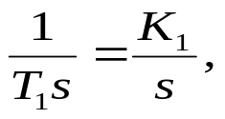
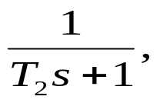
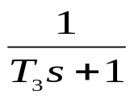




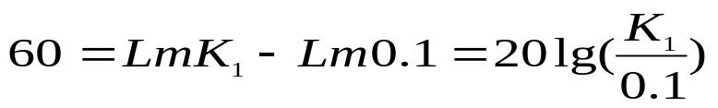
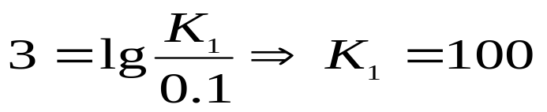
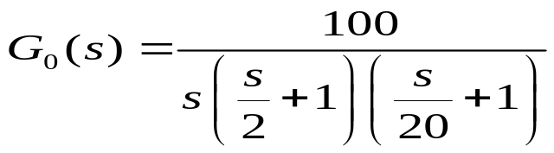
系统校正——串联校正例题
解：（1）由图，G₀(s) 有3个环节：
Lm
60
-20dB/dec
50
40
-40dB/dec
20
-40dB/dec
又由图知：
0.1
ω
-20
0.2
0.9
2
-20dB/dec
20
60
-40dB/dec
在低频段，
-40
-60dB/dec
-60dB/dec
代入：
解之：
故：
Notes:
相当于解析几何问题

Slide 6
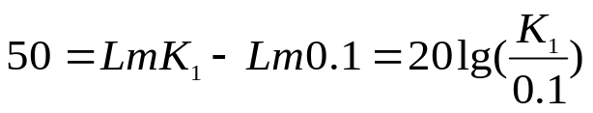
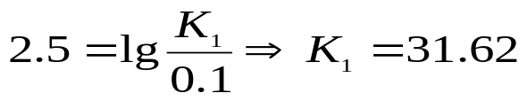
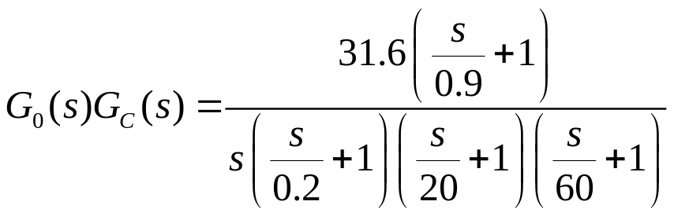
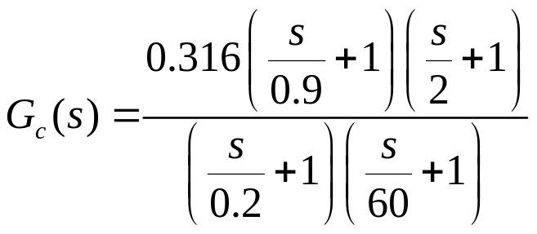
系统校正——串联校正例题
解：（2）加上串联校正环节G_{c}(s)后的虚线代表的传递函数也可求出：
Lm
60
-20dB/dec
50
40
-40dB/dec
20
-40dB/dec
不同的是：
0.1
0.2
0.9
2
20
60
ω
-20
-20dB/dec
-40dB/dec
-40
-60dB/dec
-60dB/dec
G₀(s) 已知，G₀(s) G_{c}(s) 已求出，则G_{c}(s)＝G₀ (s)G_{c}(s)/G₀(s)

Slide 7
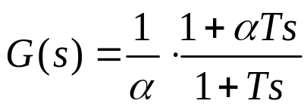
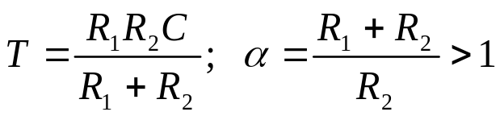
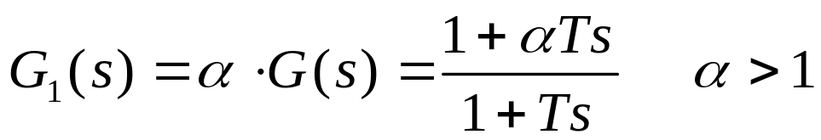
系统校正——串联超前校正
C₁
无源超前网络的传递函数
R₁
式中
U_{i}
R₂
U_{o}
无源超前网络
无源超前网络具有幅值衰减作用，如果给超前无源网络串接一放大系数为α的比例放大器，就可补偿幅值衰减作用。此时，超前网络传递函数：

Slide 8
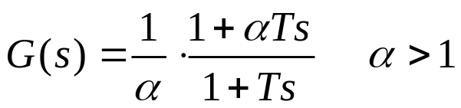
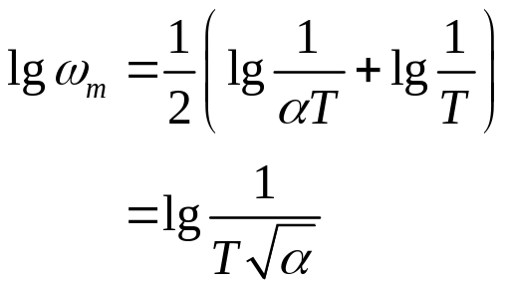
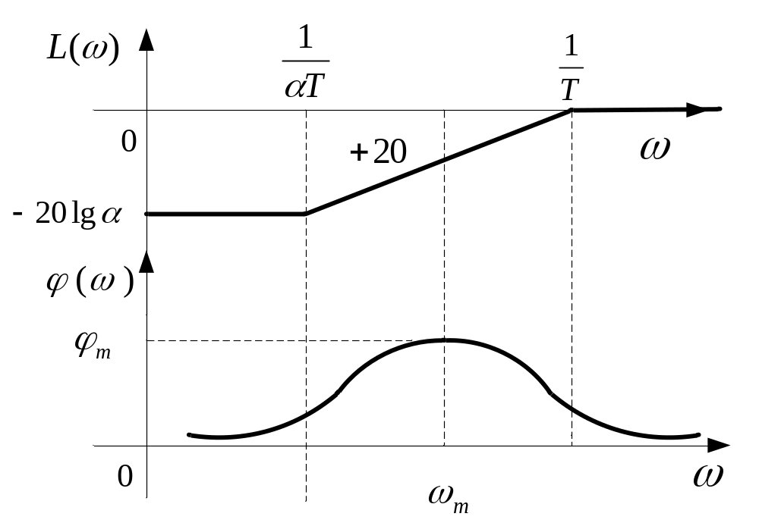
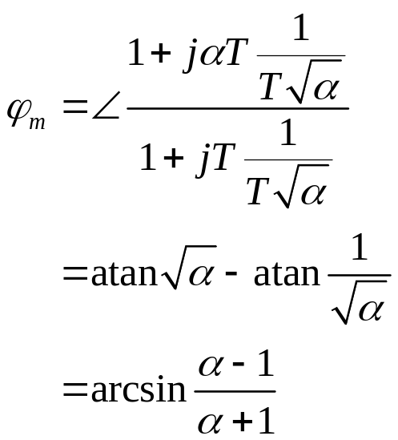
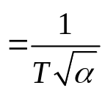
系统校正——串联超前校正
无源超前网络的传递函数
两个转折频率的几何中心点ω_{m}处有最大超前角φ_{m}
无源超前校正网络的对数频率特性

Slide 9
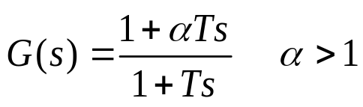
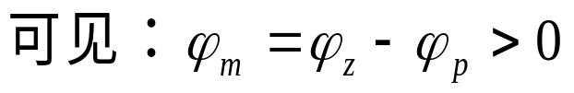
系统校正——串联超前校正
超前网络传递函数：
jω
超前网络传递函数有一个极点p(-1/T)和一个零点Z(-1/αT)，它们在复平面上的分布如图所示。
p
φ_{p}
Z
φ_{z}
σ
-1/T
-1/αT
0
即网络具有相位超前作用。
超前网络零、极点在S平面上的分布
Notes:
此页注意传递函数发生变化，没有1/\alpha了

Slide 10
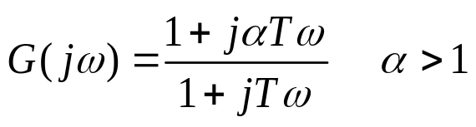
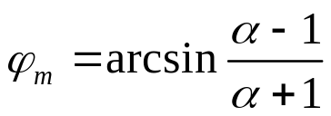
系统校正——串联超前校正
用s=jω代入 ，得到超前校正网络的频率特性
，由此可得到超前网络幅相曲线
极坐标图起点：1
终点：α
圆心： (α +1)/2
半径： (α -1)/2
Im
φ_{m3}
φ_{m1}
(α₁-1)/2
φ_{m2}
Re
0
1
α₁
α₂
α₃
ω=0
(α₁+1)/2
ω=∞
ω=∞
ω=∞
超前网络极坐标图
Notes:
反三角符号用arc

Slide 11
系统校正——串联超前校正
当α >15（ 约相当于φ_{m} >60度）后，φ_{m} 变化很小
一般取α 值在1～15之间
φ_{m}
(度)
90
60
30
0
1
5
10
15
α
超前网络的α-φ_{m}曲线

Slide 12



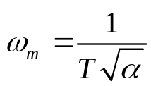



系统校正——串联超前校正
最大幅值增益是20lgα(dB)，频率范围ω>1/T
dB
Lm(ω)
10lgα dB
20lgα dB
由相频特性可求出最大超前相角对应的频率ω_{m}
ω
(度)
90º
在ω_{m}处有最大超前角φ_{m}
ω
0º
超前网络 的Bode图
在ω_{m}处的对数幅值为10lgα

Slide 13
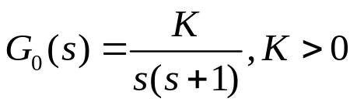
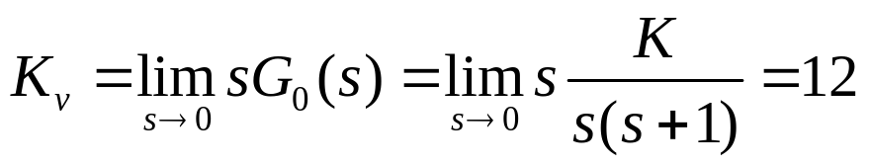
系统校正——串联超前校正
例6-22a 设单位负反馈系统的开环传递函数为 ，要求校正后系统满足：(1) 相位裕度γ ≥40º；(2) 稳态速度误差系数K₁=12秒⁻¹
解： 根据稳态误差要求，确定开环增益K。
即 K=12 可以满足稳态误差的要求。

Slide 14
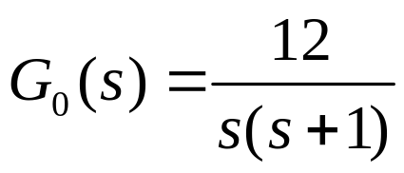
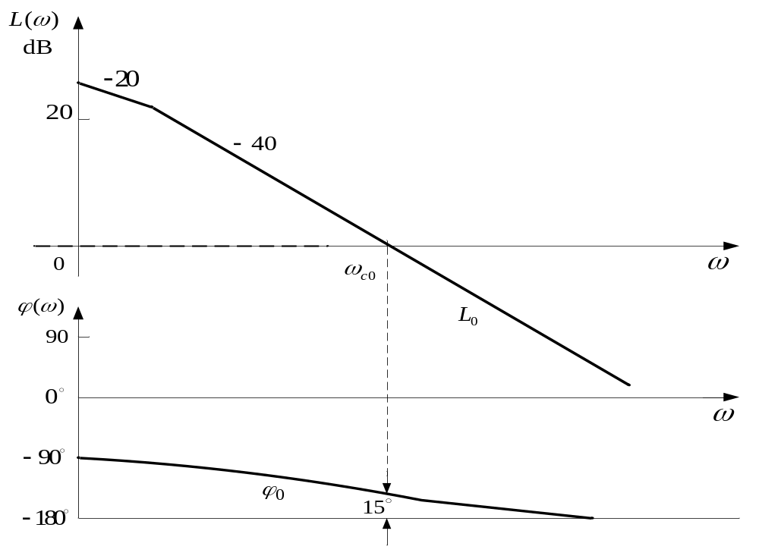




系统校正——串联超前校正
要求相位裕度γ ≥40º
作出校正前系统的开环Bode图，求出系统ω_{c0} ＝3.5 rad /s ， γ₀ =15⁰

Slide 15


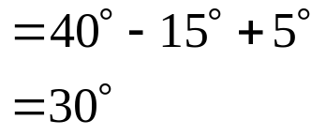
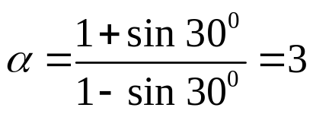






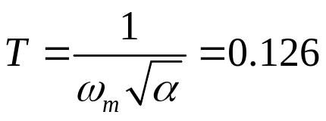
系统校正——串联超前校正
要求相位裕度γ ≥40º
作出校正前系统的开环Bode图，求出系统ω_{c0} ＝3.5 rad /s ， γ₀ =15⁰
增量ε（一般取5º∼12º ）是考虑截止频率增大而设置
若相位在ω_{c0}处衰减变化比较缓慢，取ε=5º
若在ω_{c0}处衰减变化比较快，ε的取值也要随之增大

Slide 16
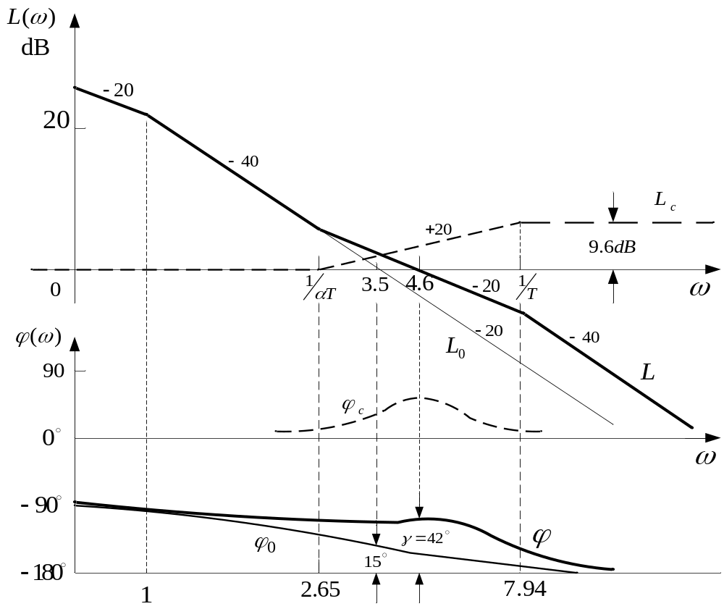
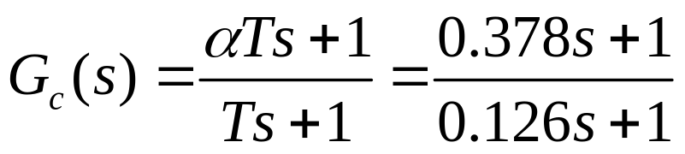
系统校正——串联超前校正
(5) 检验。求得：K_{v}=12s⁻¹，γ =42⁰，ω_{c}从3.5 rad/s增加到4.6 rad/s
满足要求

Slide 17
系统校正——串联超前校正
通过超前校正分析可知：
(1) 提高了控制系统的相对稳定性——使系统的稳定裕量增加，超调量下降
工业上常取α=10，此时校正装置可提供约55º的超前相位
(2) 加快了控制系统的反应速度——过渡过程时间减小。由于串联超前校正的存在，使校正后系统的ω_{c}、ω_{r}及ω_{b}均变大了。带宽的增加，会使系统响应速度变快
(3) 控制系统的稳态性能不变—— 开环低频幅值和相位不变
(4) 系统的抗干扰能力下降了—— 高频段开环幅频曲线抬高了

Slide 18
系统校正——串联超前校正（频率特性法的步骤）
(1) 根据稳态性能的要求，确定系统的开环放大系数K；
(2) 利用求得的K值和原系统的传递函数，绘制原系统的开环伯德图；
(3) 在开环伯德图上求出原系统的相位裕度，确定为使相位裕度达到规定的数值所需增加的超前相角，即超前校正装置的φ_{m}值，根据φ_{m}值求出校正网络参数α，在伯德图上确定原系统幅值等于-10lgα对应的频率ω_{c}；以这个频率作为超前校正装置的最大超前相角所对应的频率ω_{m}，即令ω_{m}= ω_{c}；
(4) 将已求出的ω_{m}和α的值求出超前网络的参数αT和T，并写出校正网络的传递函数 G_{c}(s)；
(5) 写出校正后系统的开环传递函数，并绘制校正后系统的开环伯德图，验证校正的结果。

Slide 19
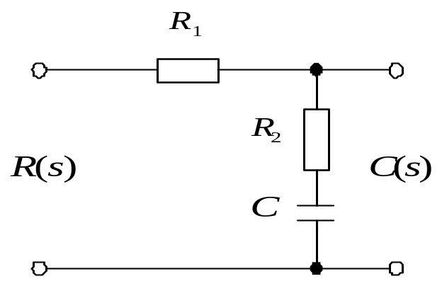
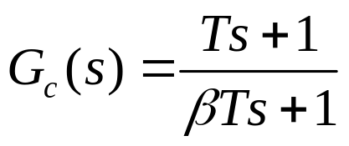
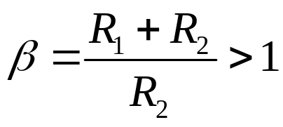
系统校正——串联滞后校正
1. 滞后校正装置
具有滞后相位特性（即相频特性ϕ(ω)小于零）的校正装置叫滞后校正装置，又称之为积分校正装置。常见无源滞后网络的电路图。
式中：T=R₂C

Slide 20
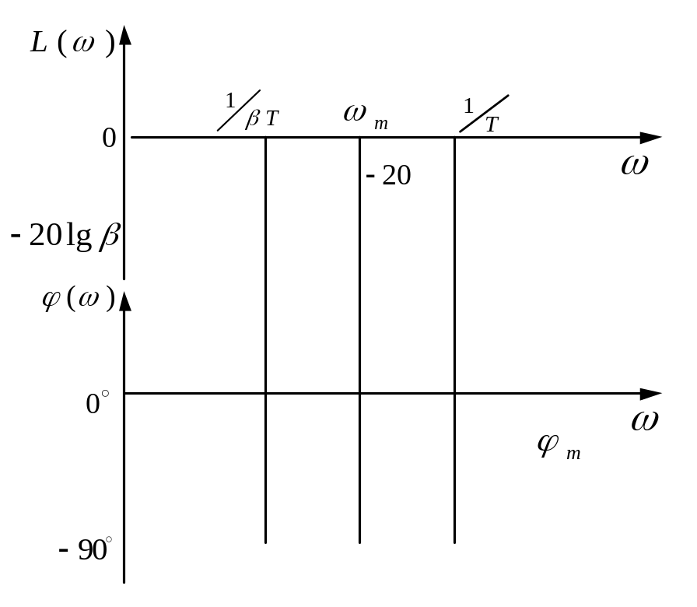


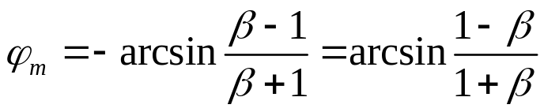
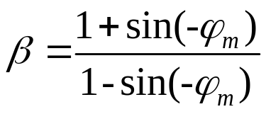
系统校正——串联滞后校正
2. 特点：1) 幅频特性小于或等于0dB。是一个低通滤波器
2) ϕ(ω)小于等于零。可看作是PD环节与惯性环节的串联，但惯性环节时间常数βT大于PD环节时间常数T（分母的时间常数大于分子的时间常数），即积分效应大于微分效应，相角表现为一种滞后效应
3) 最大负相移发生在转折
频率 与 的几何中点
Notes:
保持低频幅频不变，中频相位略有滞后，加补偿量

Slide 21
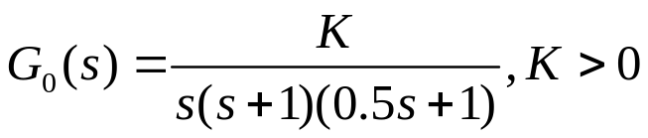
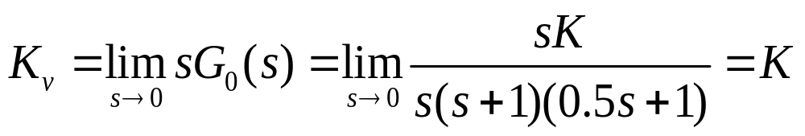
系统校正——串联滞后校正
例6-23 设单位负反馈系统的开环传递函数为
要求校正后，稳态速度误差系数 K_{V}=5秒⁻¹，γ≥40⁰
解 (1)根据稳态误差要求确定开环增益K。绘制未校正系统的伯德图，并求出其相位裕度和幅值裕度。
确定K值。因为
所以：K_{v}=K=5

Slide 22
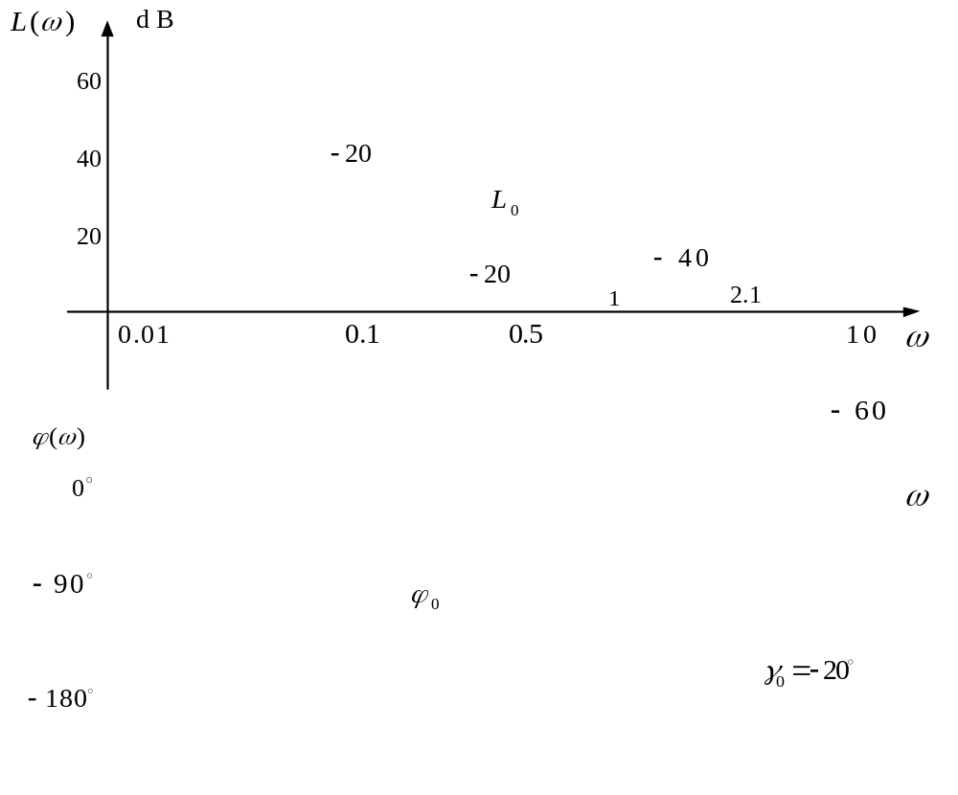

系统校正——串联滞后校正
要求γ≥40⁰
作出原系统的开环伯德图
求得原系统的相位裕度：γ₀= -20⁰，系统不稳定

Slide 23
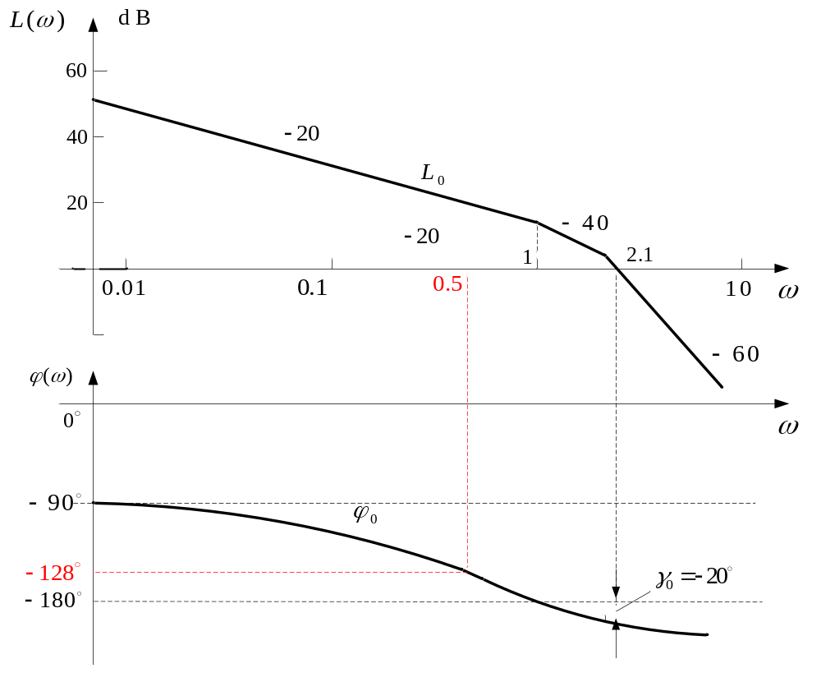
系统校正——串联滞后校正
(2) 确定校正后的ω_{c}。原系统在ω_{c0} 处相角衰减快，要求校正后γ≥40⁰，为补偿滞后校正网络本身的相位滞后，再加5⁰∼12⁰的补偿角，取γ=40⁰+12⁰=52⁰
由伯德图，ω=0.5rad/s的相位角等于-128⁰(即相位裕量为52⁰)，故选择校正后系统的截止频率ω_{c} =0.5rad/s

Slide 24
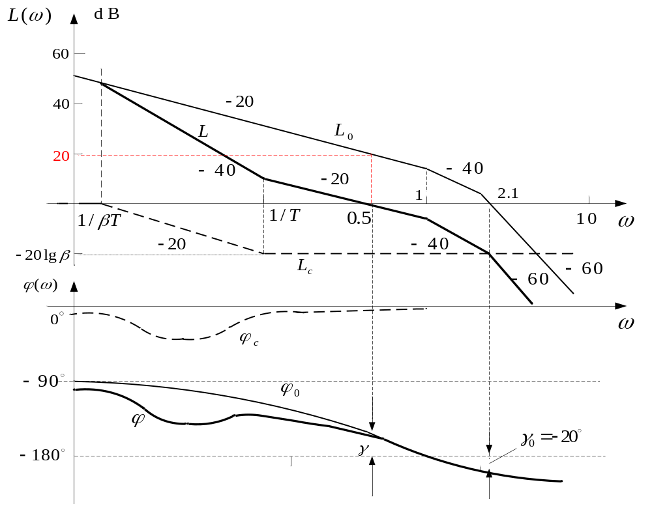

(3) 求β值由左图得原系统在ω_{c}=0.5处的幅值为20dB
-20=-20lgβ
β=10
(4) 选取T值。为了使滞后校正装置产生的相位滞后对校正后系统的幅值穿越频率ω_{c}处的影响足够小，一般取ω_{c}=(5~10)× 1/T，

Slide 25
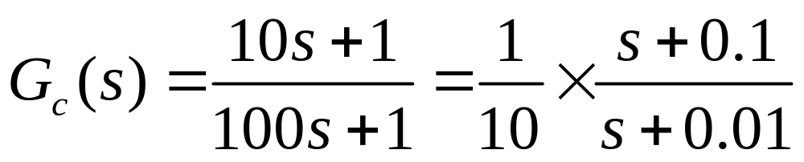
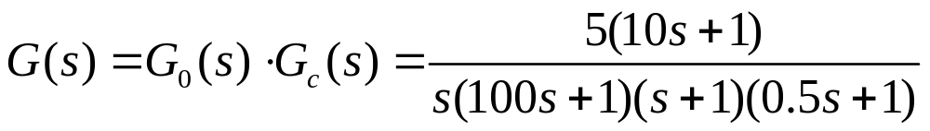
系统校正——串联滞后校正
(5)确定滞后校正装置的传递函数。
校正后系统的开环传递函数
检验。
作出校正后系统的伯德图，求得相位裕度=40⁰，K_{V}=5。所以，系统满足要求。

Slide 26
系统校正——串联滞后校正
Bode Diagram
150
100
50
Magnitude (dB)
0
-50
-100
-150
-90
-135
Phase (deg)
-180
-225
-270
10
-4
10
-3
10
-2
10
-1
10
0
10
1
10
2
Frequency (rad/sec)

Slide 27
系统校正——串联滞后校正
在滞后校正中，利用的是滞后校正网络在高频段的衰减特性，而不是其相位的滞后特性。
对系统滞后校正后：
① 改善了系统的稳定性
相位裕度由负变正，系统由不稳定变稳定
② 稳态性能不变
开环低频幅值和相位不变
③ 响应速度变慢
滞后校正装置使系统的频带变窄，导致动态响应时间增大。
④ 高频抗干扰能力提高
高频段开环幅频曲线压低了

Slide 28
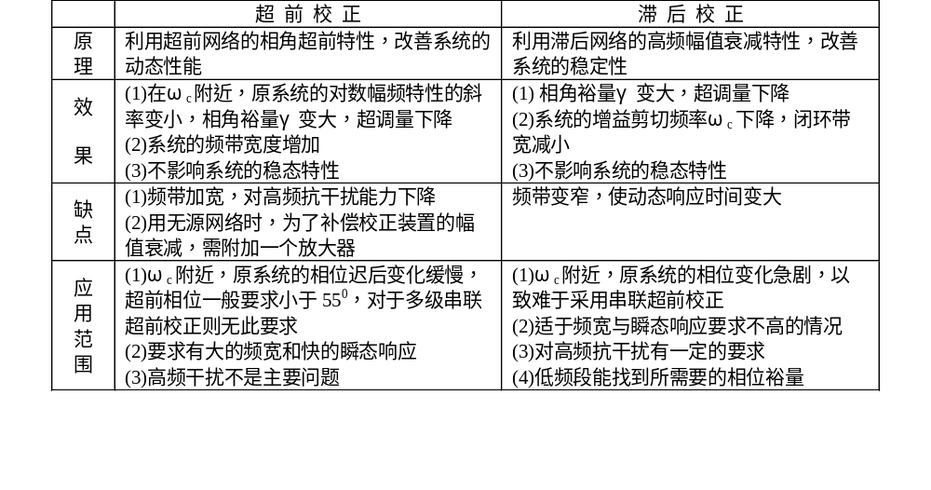
系统校正——串联滞后校正
超前校正和滞后校正的区别与联系

Slide 29
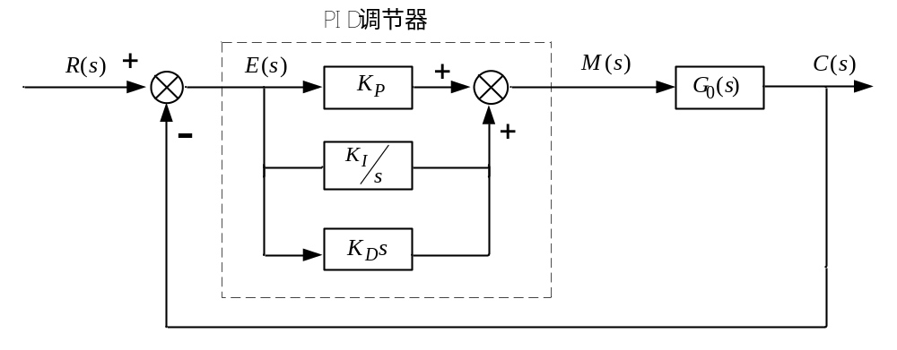
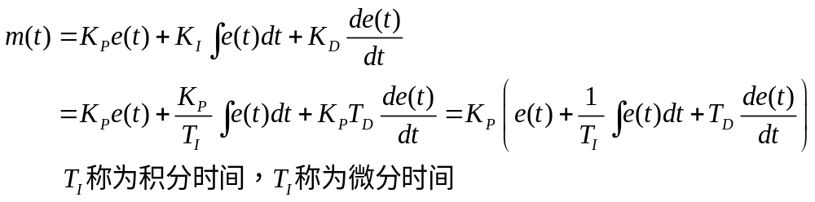
比例-积分-微分(PID)调节器

Slide 30
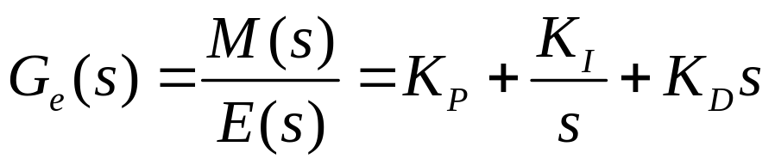
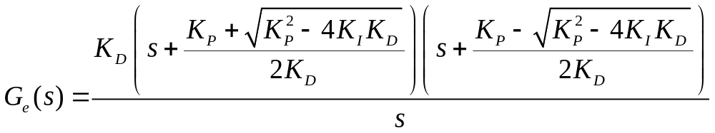
比例-积分-微分(PID)调节器
写成传递函数形式
引入PID调节器后，系统的型别数增加了1，稳态性能得到提升，还提供了两个零点，适当配置这两个零点可增强系统稳定性和提高系统动态性能

Slide 31
比例-积分-微分(PID)调节器
确定PID控制器参数（PID参数整定）的Ziegler-Nichols方法
在系统闭环情况下，让系统在纯比例器的作用下产生等幅振荡，利用此时的比例系数K_{u}和振荡周期T_{u}，查表得到PID参数
控 制 器类型 | K_{P} | T_{I} | T_{D}
P | 0.5K_{u}
PI | 0.4K_{u} | 0.8T_{u}
PD | 0.8K_{u} |  | 0.12T_{u}
PID | 0.6K_{u} | 0.5T_{u} | 0.12T_{u}
Notes:
过程控制、运动控制：过程控制用ZN多

Slide 32






比例-积分-微分(PID)调节器

Slide 33





比例-积分-微分(PID)调节器
Lm(dB)
-20dB/dec
0dB
1/T_{I}
ω
Angle
0º
-45º
ω
-90º

Slide 34
比例-积分-微分(PID)调节器
PID调节器在工业控制中得到广泛地应用。它有如下特点：
1. 对系统的模型要求低
实际系统要建立精确的模型往往很困难。而PID调节器对模型要求不高，甚至在模型未知的情况下，也能进行调节。
2. 调节方便
调节作用相互独立，最后以求和的形式出现的，人们可改变其中的某一种调节规律，大大地增加了使用的灵活性。
3. 适应范围较广
一般校正装置，系统参数改变难，调节效果差，而PID调节器的适应范围广，在一定的变化区间中，仍有很好的调节效果。

Slide 35


